Slide 1




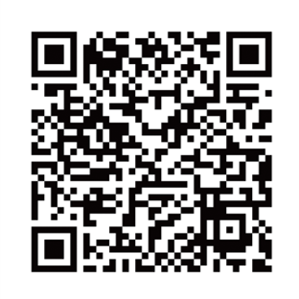
愛称：ごましおタクシー
愛称：ごましおタクシー
「塩田町予約型乗合タクシー」
「塩田町予約型乗合タクシー」
※ごましお健康くらぶの送迎車とは異なります。
便利！
安心！
「ご自宅」
「目的地※」
※詳細は裏面参照
利用者
増加中!！
利用者から大好評！
運行日
月・火・水・木・金曜日
土曜・日曜・祝日及び、8月１３日～１５日・12月31日～1月3日は運休です。
運行時間帯
9時台～１５時台（15:59まで乗車が可能）
運行時間帯の範囲内で、ご希望の時間にご利用いただけます。
ただし、できるだけ「乗合」でご利用いただくため、予約状況によっては時間の調整・変更などをお願いする場合があります。
利用料金
1回300円（高校生以下半額）
利用方法
利用日の前日の１７時までに電話で予約
予約受付時間は8時～17時です。
詳細は
こちら
予約受付 0954-62-0033 （再耕庵タクシー）
その他
乗合タクシーの利用を希望する方は、事前に利用登録が必要です。※登録完了には数日かかる場合があります。
利用登録申請書は、塩田庁舎市民課・嬉野庁舎新幹線・まちづくり課にて受け付けています。
お問合せ：嬉野市役所 新幹線･まちづくり課（電話：0954-27-7020）

Slide 2








事前に登録した「ご自宅」と、「目的地」以外の場所では乗降いただけませんので、ご注意ください。
目的地から目的地への移動はできませんのでご注意ください。
目的地
医療機関
○樋口病院 ○光武医院 ○西村医院 ○谷口医院
○くりやま歯科・小児歯科 ○てらお総合歯科クリニック
その他の施設
○塩田庁舎 ○リバティ ○楠風館 ○佐賀銀行 ○JA塩田支所
○大草野郵便局 ○塩田郵便局 ○五町田郵便局 ○久間郵便局
○セブンイレブン塩田馬場下店 ○ファミリーマート嬉野塩田店
○和泉式部の里「塩田町特産物直売所」
ご利用方法・ご利用例
塩田花子です。5月28日9時10分に
（塩田町大字●●）にお迎えをお願いします。
目的地は塩田庁舎です。帰りは、樋口病院に12時10分にお迎えをお願いします。
1.電話予約
2.乗車（送迎）
【予約当日 乗車の際】
予約していた、塩田花子です。
①
②
9時10分出発
樋口病院へ
歩いて移動
④
③
12時10分出発
受診
※ご予約の状況に応じて、バスのように他のお客様と同乗となる場合がございます。

